Slide 1

Machine Learning para Business Intelligence

Slide 2


¿Quién soy yo?
Educación
Economista de la Universidad de los Andes.
Magister en Economía.
Experiencia profesional
Subdirector del área de minería de datos en Quantil.
Algunos proyectos en los que he trabajado
Alerta temprana de deforestación en la Amazonía con imágenes satelitales – Ministerio de Ambiente
Automatización de la Guía de Valores – Fasecolda
Detección de omisos e inexactos - DIAN
Pronósticos de ventas a nivel de SKU – Belcorp, JGB
Predicción de IPC e IPP - Enel-Codensa
Proyectos de investigación
Perreología: ¿Cómo utilizar la música en análisis estadísticos?
Reinforcement learning para la estimación del crimen en Bogotá.
Seguimiendo de Xenofobia en redes sociales.
Lucas Antonio II

Slide 3
Estructura del curso
Introducción al análisis de datos en Python
Machine Learning para Business intelligence
Martes y Jueves de 6 a 9 pm.
7 sesiones.
Martes y Jueves de 6 a 9 pm.
9 sesiones.
15 de agosto al 12 de septiembre de 2023.

Slide 4
Estructura de las sesiones
Agenda
Introducción a los tópicos
Ejercicios prácticos
Receso de 15 minutos
Ejercicios prácticos/taller
Todas las sesiones se van a grabar y podrán ser descargadas para hacer uso de ellas a futuro. Todo el material del curso (presentaciones, códigos, talleres, entre otros) se alojará en github.

Slide 5
Contenido del curso
Clase 1. Introducción al Machine Learning
¿Qué es el Machine Learning? ¿Qué es la Inteligencia Artificial? ¿Cuál es la diferencia entre ambos conceptos?
¿Cuáles son las diferentes ramas de Machine Learning? ¿Cuáles vamos a aprender en el curso?
¿Cuáles son los tipos de problemas que vamos a resolver en el curso?
Contexto histórico: ¿Estamos ante una Cuarta Revolución Industrial?
Fronteras del Machine Learning
Tarea: Taller de Python

Slide 6
Contenido del curso
Clase 2. Preprocesamiento de datos, Estructuración y Visualización
¿Qué tipo de datos necesito para hacer Machine Learning?
¿Cómo preparo unos datos para ser usados en un modelo de Machine Learning?
¿Cuántos datos necesito para entrenar un modelo?
K-Vecinos más cercanos
Visualización interactiva con Plotly
Dashboards sencillos

Slide 7
Contenido del curso
Clase 3. Modelos de regresión
Introducción al Aprendizaje Supervisado
Modelo de Regresión Lineal – Problemas de Regresión
Mínimos Cuadrados Ordinarios
Máxima Verosimilitud
Modelo Logístico – Problemas de Clasificación Binario
Support Vector Machines (SVM)
Overfitting vs Underfitting
Introducción a la Regularización

Slide 8
Contenido del curso
Clase 4. Métricas de Evaluación e Introducción a árboles
¿Cómo evaluar mi modelo? Ajuste dentro y fuera de muestra
Métricas para problemas de regresión y clasificación
¿Qué métrica escoger? ¿Cómo interpretarlas?
Arboles de decisión – Clasificación y Regresión
Criterios de decisión para partir el nodo de un árbol: Gini/Entropía, Varianza
Random Forest

Slide 9
Contenido del curso
Clase 5. Árboles con esteroides
Random Forest
Cross Validation
¿Cómo escoger los mejores hiperparámetros? GridSearch y Random Search
Boosting de árboles

Slide 10
Contenido del curso
Clase 6. Análisis no supervisado
Técnicas de reducción de dimensionalidad: PCA
K Medias
Maldición de la Multidimensionalidad
Detección de Anomalías
Reglas de Asociación

Slide 11
Contenido del curso
Clase 7. Minería de Texto
Procesamiento de textos
Expresiones regulares (RegEx)
Análisis descriptivo
Matriz TF-IDF
Modelo de tópicos – LDA
Análisis de sentimientos
Clasificación a partir de textos

Slide 12
Contenido del curso
Clase 8. Introducción al Deep Learning
Introducción a las Redes Neuronales
Algoritmo de Backpropagation
Optimizadores (Gradient Descent, Estocastic Gradient Descent, ADAM, etc.)
Redes Convolucionales
Redes Recurrentes

Slide 13
Contenido del curso
Clase 9. API/TRANSFER LEARNING/DASH

Slide 14
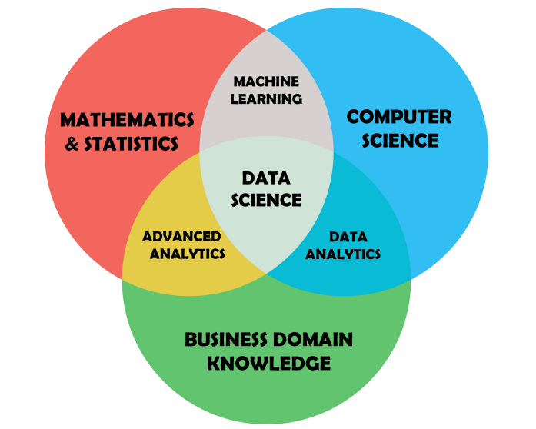
¿Qué es el Machine Learning?

Slide 15
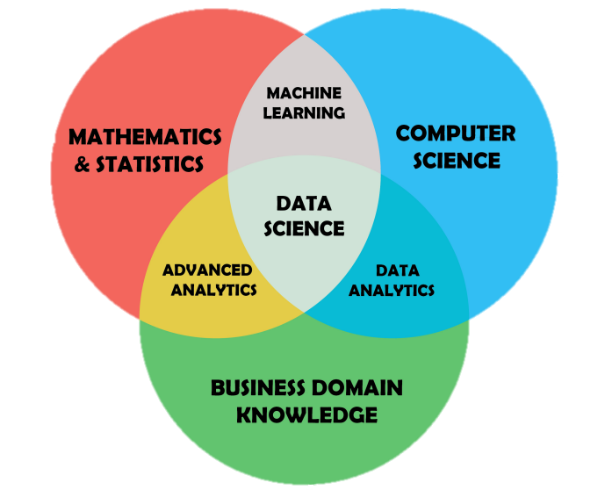
¿Qué es el Machine Learning?
Es una rama de la Inteligencia Artificial cuyo objetivo es desarrollar técnicas que permitan que las computadoras aprendan. Se dice que un agente aprende cuando su desempeño mejora con la experiencia y mediante el uso de datos; es decir, cuando la habilidad no estaba presente en su genotipo o rasgos de nacimiento

Slide 16
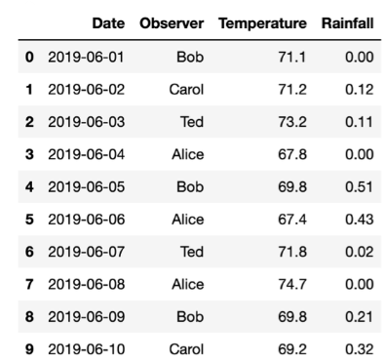
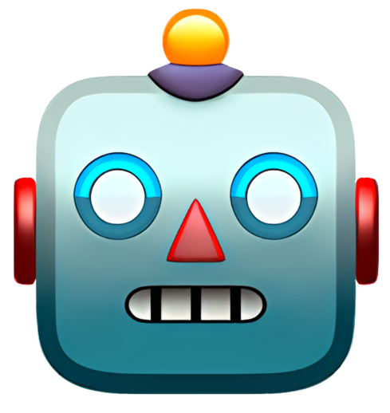


¿Qué es el Machine Learning?
$$f(X)$$
Algoritmo observa los datos, construye un modelo basado en esos datos y utiliza ese modelo a la vez como una hipótesis acerca del mundo.

Slide 17
¿Qué es el Machine Learning?
$$f(X)$$
¿Una caja negra?
Algoritmo observa los datos, construye un modelo basado en esos datos y utiliza ese modelo a la vez como una hipótesis acerca del mundo.

Slide 18
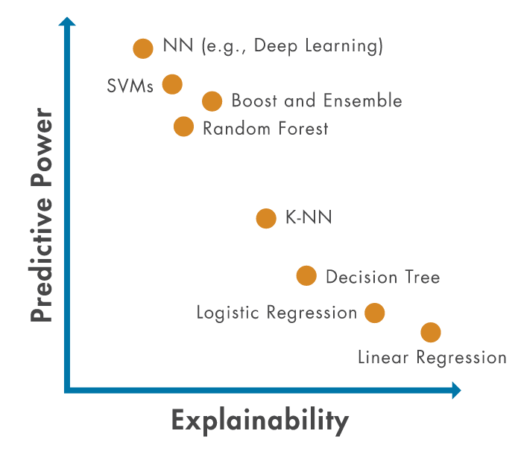

¿Qué es el Machine Learning?
$$(X)$$

Slide 19
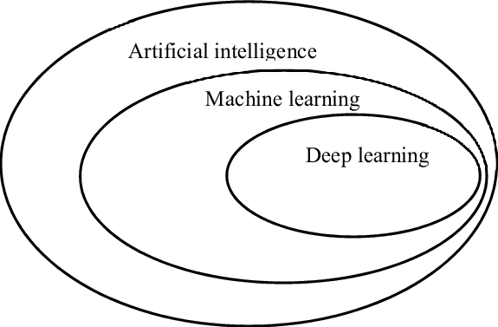
¿Qué es el Machine Learning?

Slide 20
¿Qué es el Machine Learning?
IF/ELSE
Regresión
Redes Neuronales
Árboles
KNN

Slide 21
¿Cuáles son las aplicaciones?
Predicción
Automatización
Creación

Slide 22
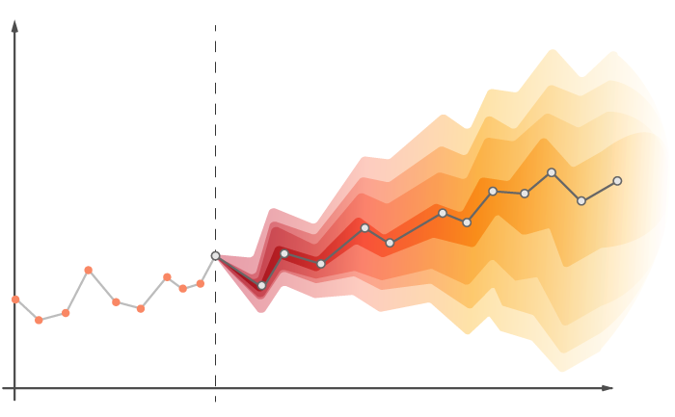
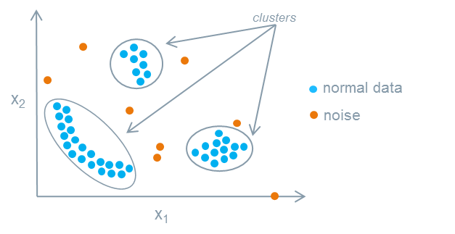
¿Cuáles son las aplicaciones?
Machine Learning
Predicción de Series de Tiempo
Detección de anomalías
Deep Learning
Generación de imágenes y texto
Conducción autónoma

Slide 23
Ramas del Machine Learning
Machine Learning
Aprendizaje Supervisado
Regresión
Clasificación
Aprendizaje No Supervisado
Reducción de dimensionalidad
Clustering
Detección de anomalías
Reinforcement Learning
Aprendizaje Semisupervisado
Autocompletar textos
Traducción
Exploración vs Explotación
¿Cuál es el precio de una casa?
¿Hay un tumor en esta radiografía?
Segmentación de clientes
Transacciones fraudulentas

Slide 24
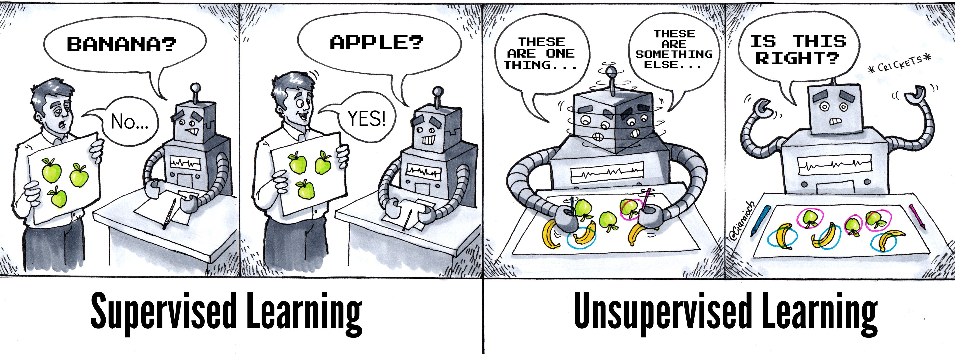
Diferentes tipos de aprendizaje

Slide 25
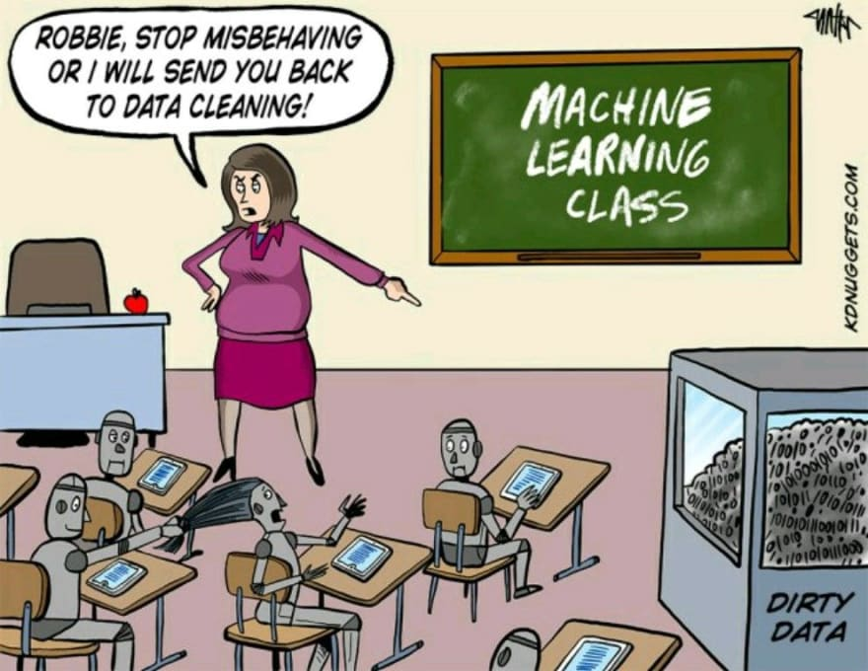
Aprendizaje supervisado

Slide 26



Aprendizaje supervisado
$$X$$
$$Y$$
Categorías
$$f(X)$$
Continuas
Input: Datos
Modelo que aprende patrones en nuestros datos
Output: Predicción

Slide 27
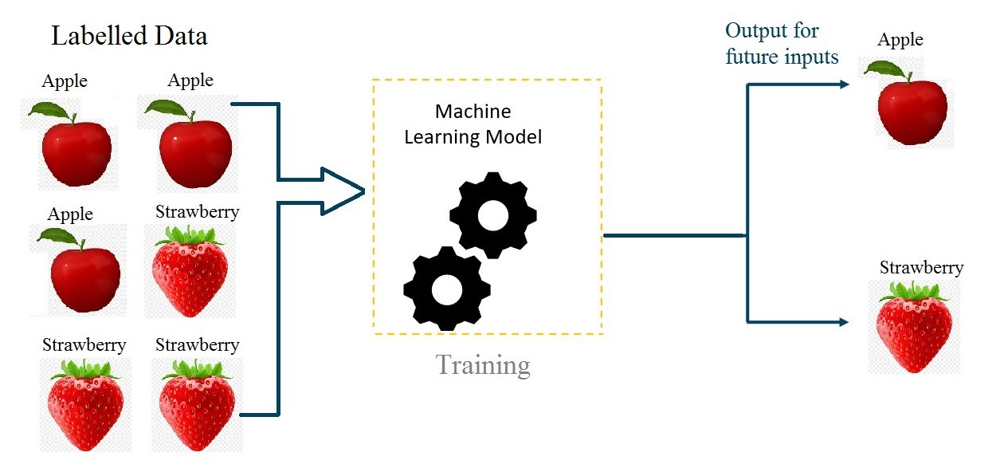
Aprendizaje supervisado
Clasificación

Slide 28
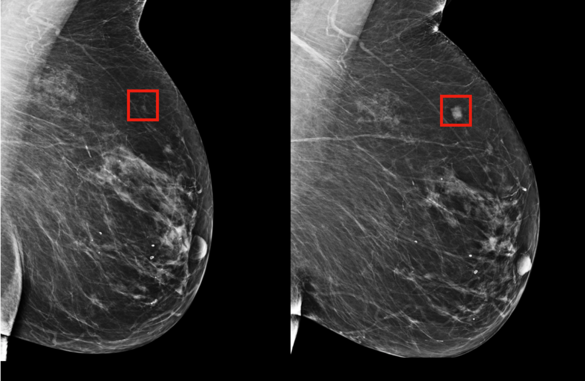
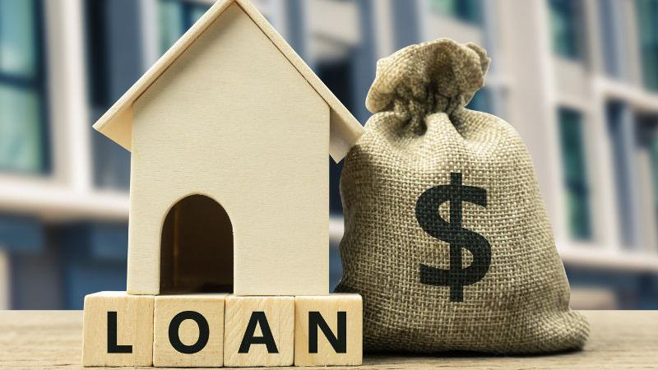
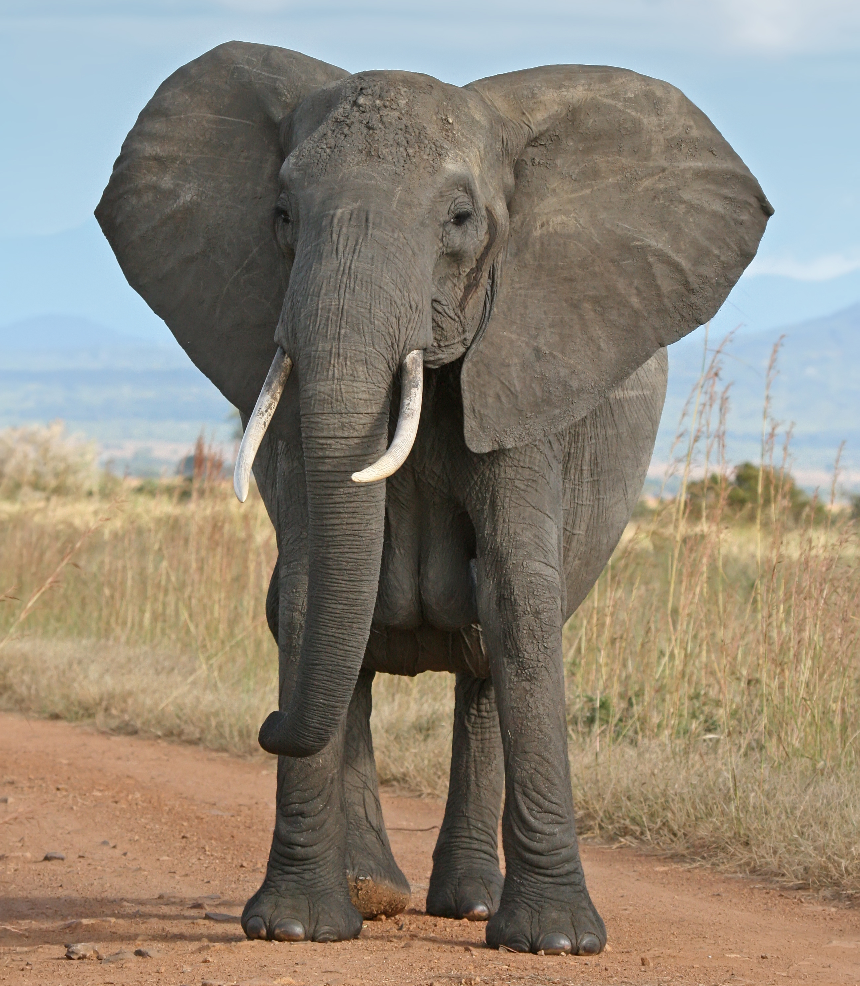
Aprendizaje supervisado
Clasificación
¿En esta radiografía hay presencia de tumor? Sí o No
¿Lucas va a pagar todas las cuotas de su crédito a tiempo? Sí o No
¿Qué animal observo? Elefante, León o Jirafa
Tipo de datos: Imagen
Tipo de datos: DataFrame
Tipo de datos: Imagen

Slide 29
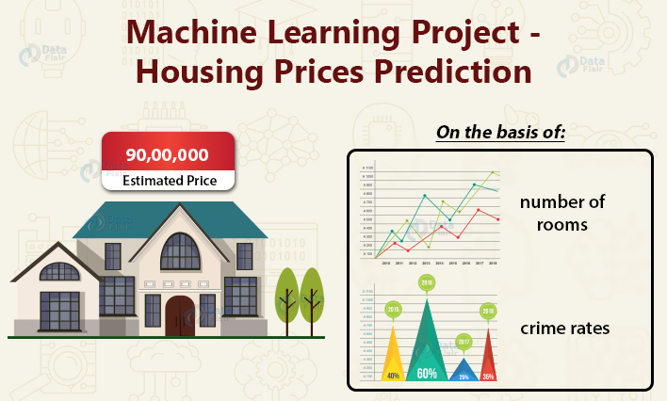
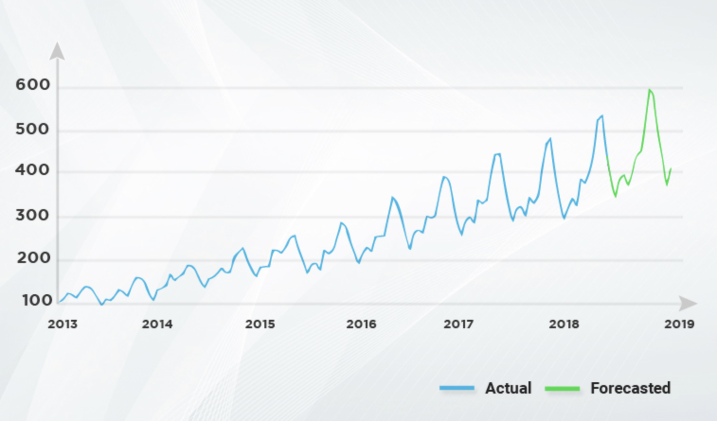
Aprendizaje supervisado
Regresión
¿Cuál es el precio de la casa?
¿Cuánto van a ser las ventas del año?

Slide 30
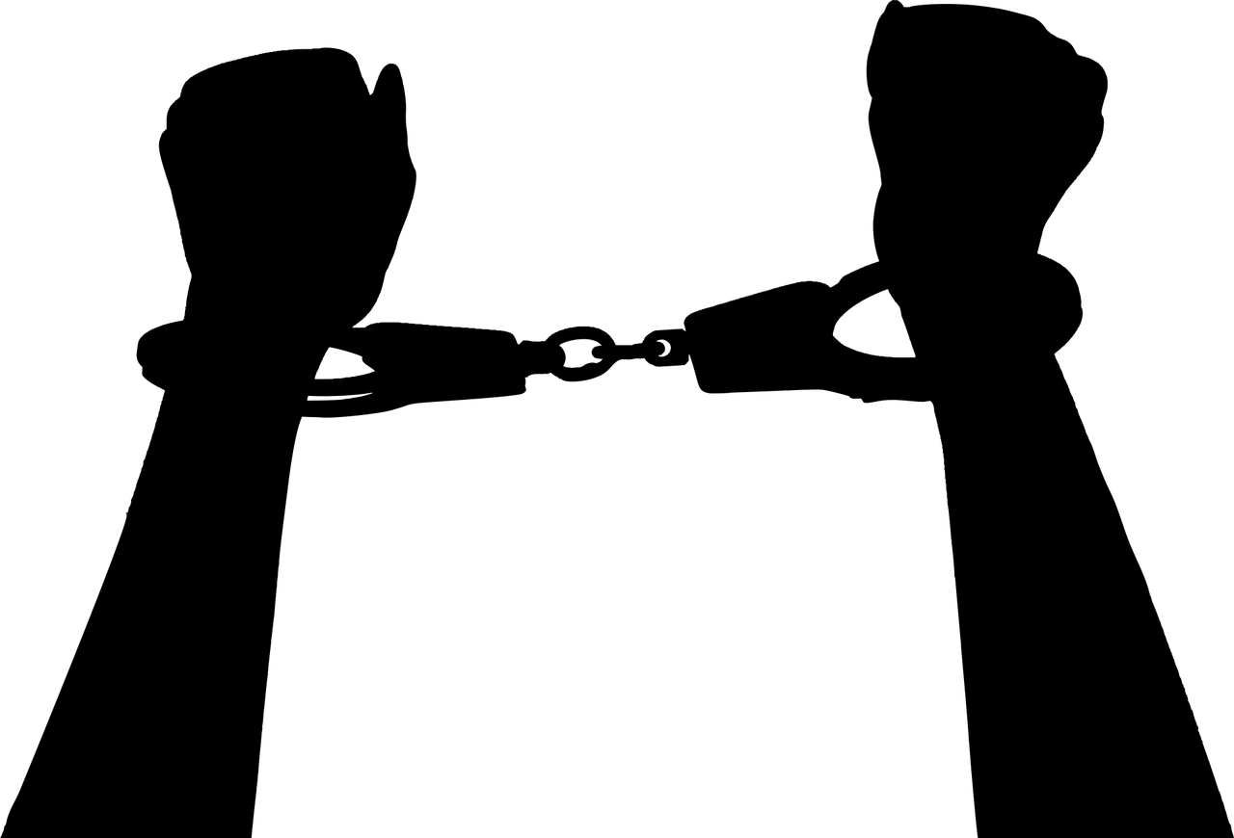
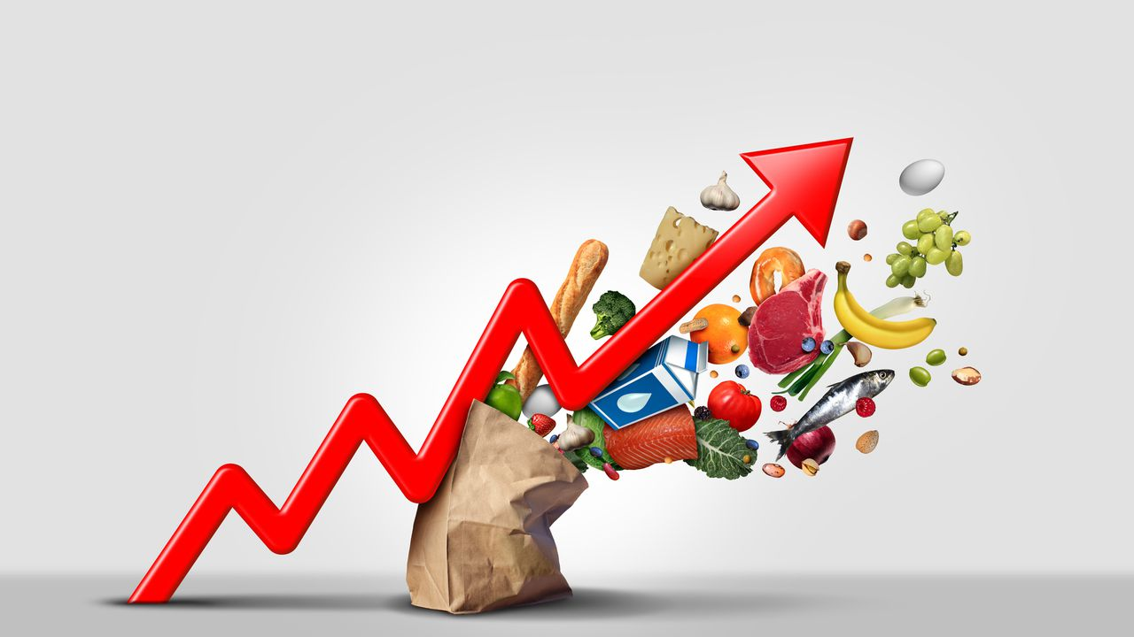
Diferentes tipos de aprendizaje
Reincidencia del crimen
En cuánto va a cerrar la inflación este año

Slide 31
Diferentes tipos de aprendizaje
Reincidencia del crimen
En cuánto va a cerrar la inflación este año
Aprendizaje supervisado: Clasificación
Aprendizaje supervisado: Regresión

Slide 32
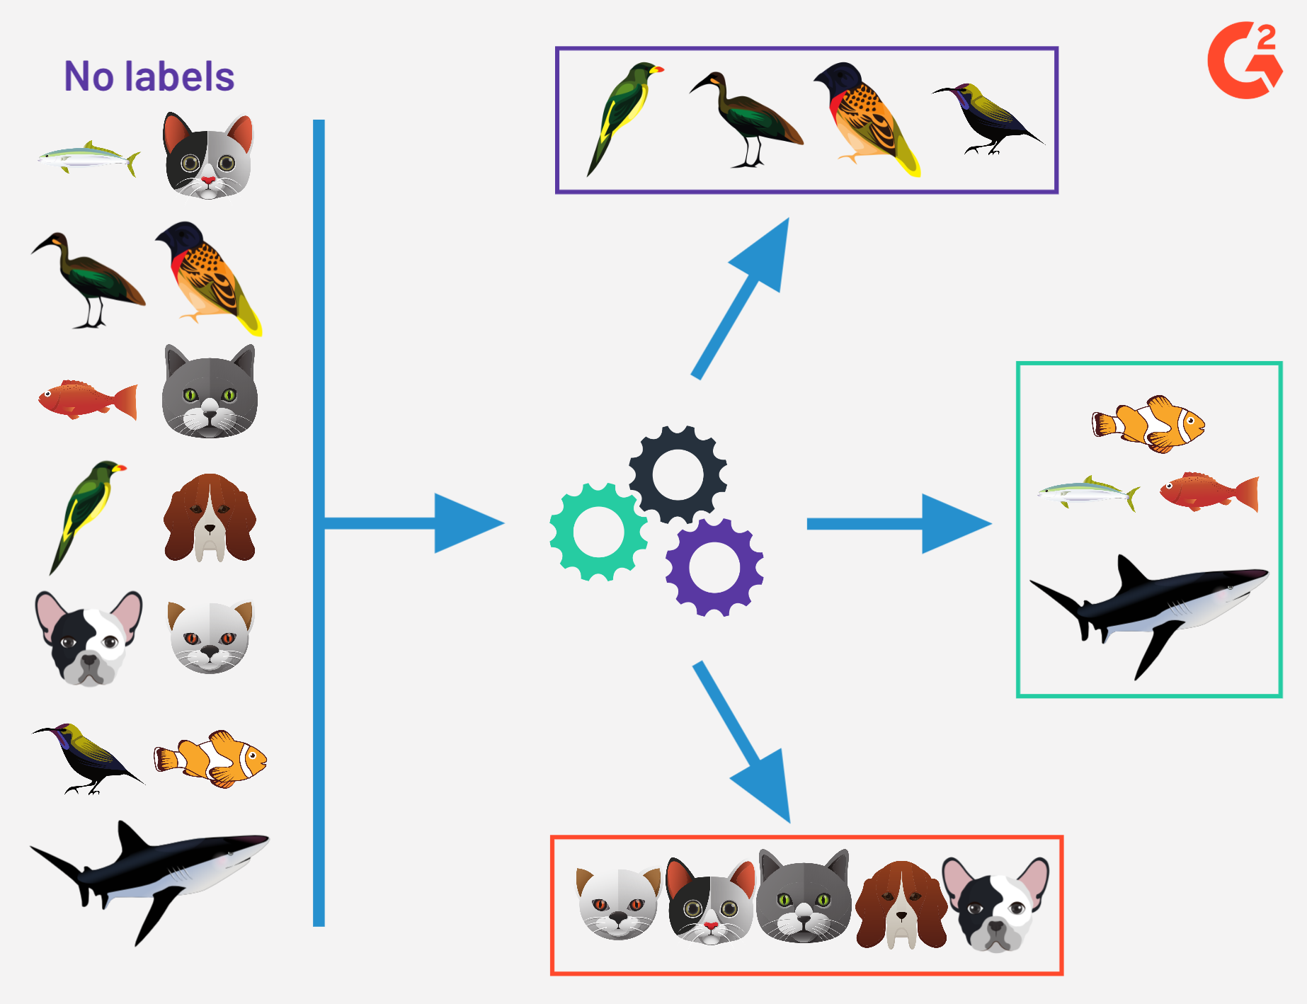
Aprendizaje No Supervisado
“Dejar que los datos hablen por sí mismos”

Slide 33

Aprendizaje No Supervisado

Slide 34
Aprendizaje No Supervisado

Slide 35
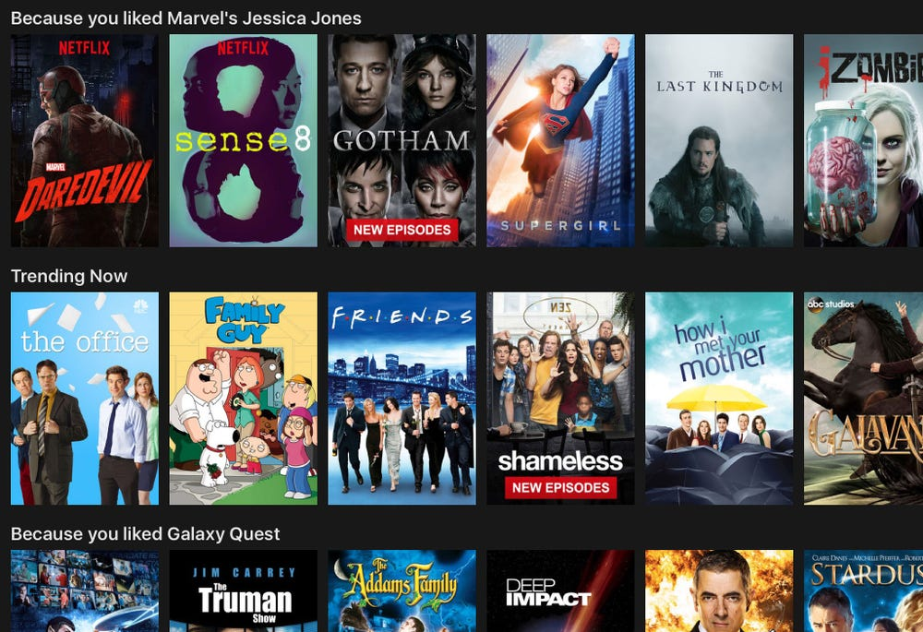
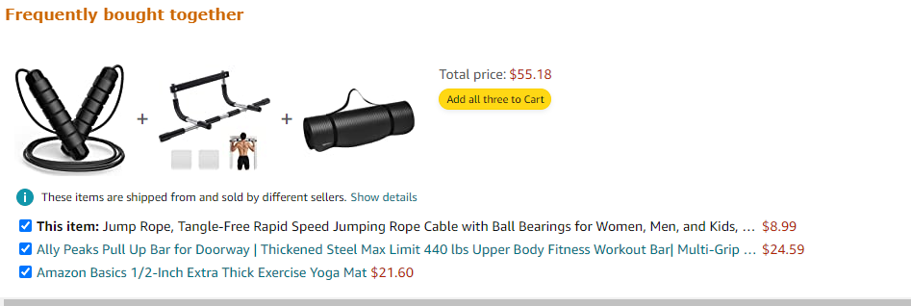
Aprendizaje No Supervisado
Content based filtering
Collaborative filtering

Slide 36
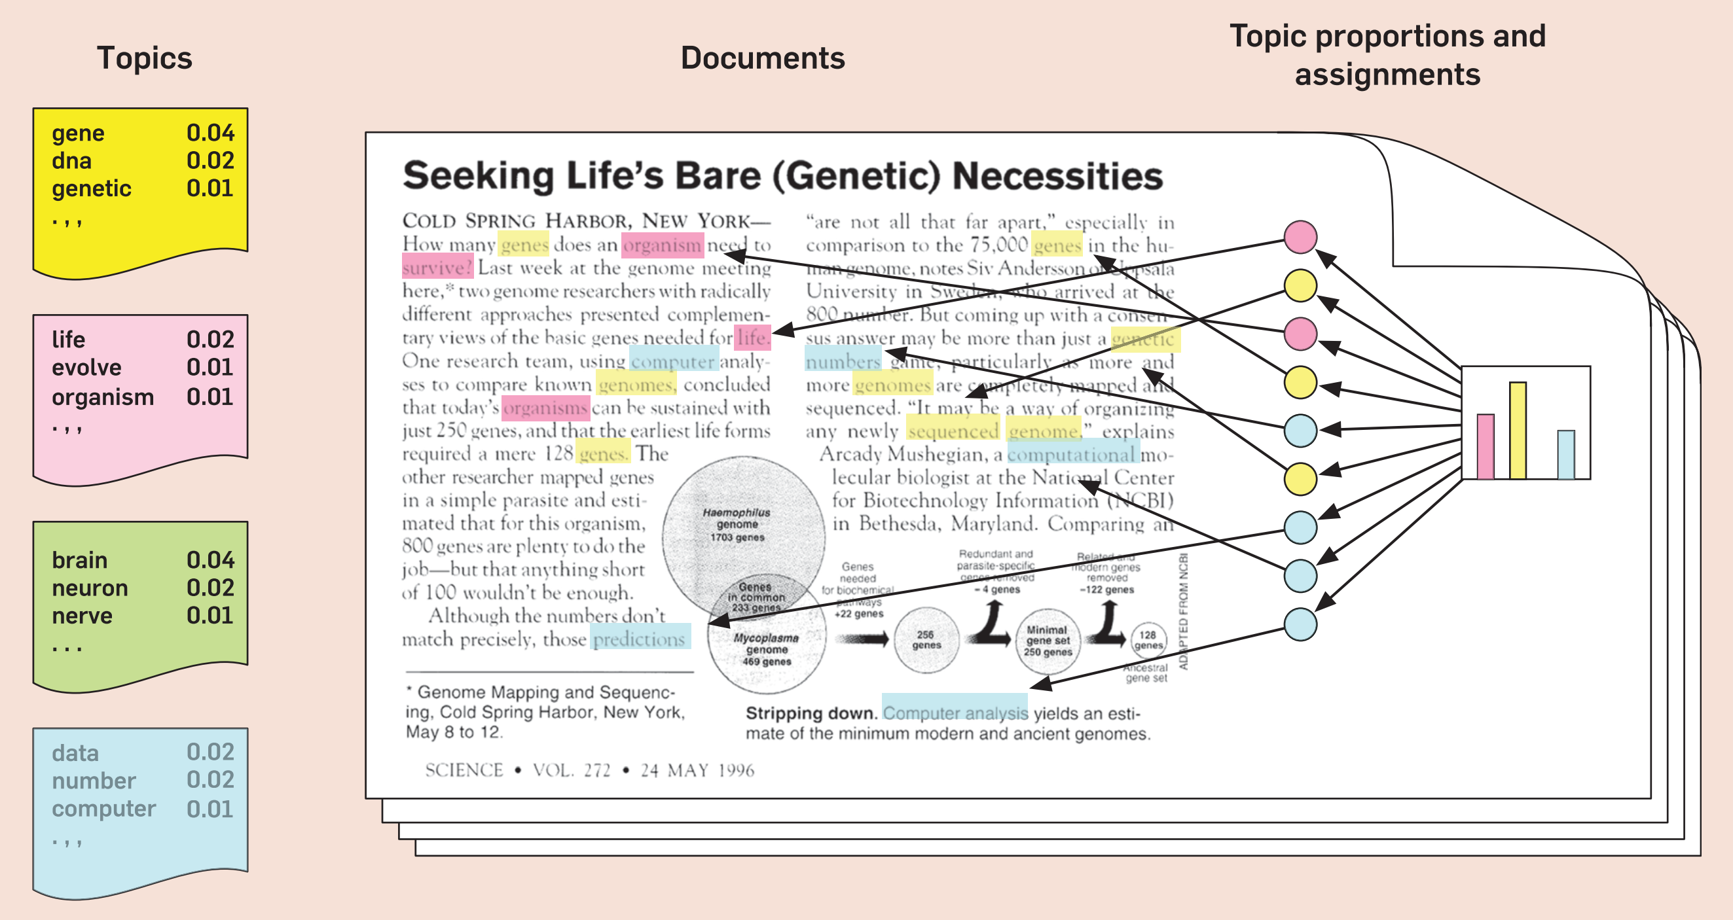
Aprendizaje No Supervisado

Slide 37
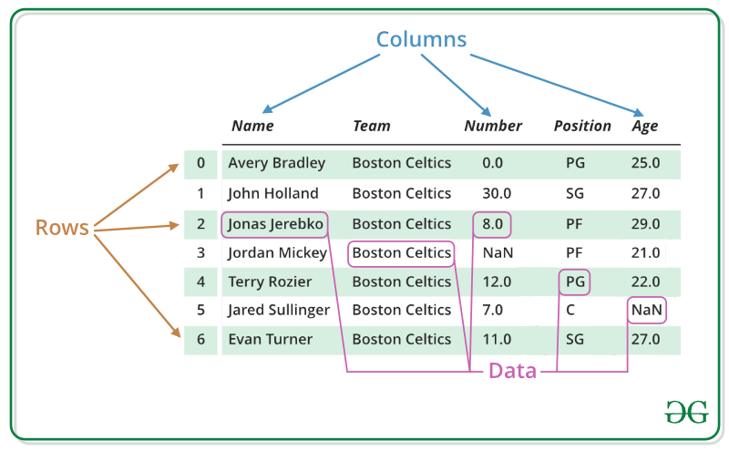

Tipos de datos
Estructurados
No estructurados

Slide 38
¿Cómo se estructura un proyecto de ML?
Identificar problema
Celsia tiene una granja de paneles solares y quiere optimizar su mantenimiento
Acoto el problema
Queremos saber cuándo es necesario limpiar los paneles
¿Con qué datos cuento?
Revisar diccionarios de las bases
Aprendizaje supervisado
Revisión de literatura
Limpiar bases de datos
Construir variables
Consolidar
Desarrollo
Construir diferentes modelos
Hacer fine tuning de los modelos
Escoger el mejor modelo
Evaluar
Despliegue
Estabilizar
Re entrenar
Revisar supuestos
Calidad del modelo
Interpretabilidad del modelo

Slide 39
¿Cómo se estructura un proyecto de ML?
Identificar problema
Celsia tiene una granja de paneles solares y quiere optimizar su mantenimiento
Acoto el problema
Queremos saber cuándo es necesario limpiar los paneles
¿Con qué datos cuento?
Revisar diccionarios de las bases
Aprendizaje supervisado
Revisión de literatura
Limpiar bases de datos
Construir variables
Consolidar
Desarrollo
Construir diferentes modelos
Hacer fine tuning de los modelos
Escoger el mejor modelo
Evaluar
Despliegue
Estabilizar
Re entrenar
Revisar supuestos
Calidad del modelo
Interpretabilidad del modelo

Slide 40
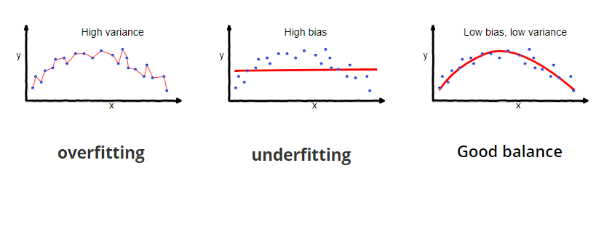
¿Cómo se estructura un proyecto de ML?
Notes:
Y = Qué tan bueno soy en Python X = Número de horas de estudio al día

Slide 41
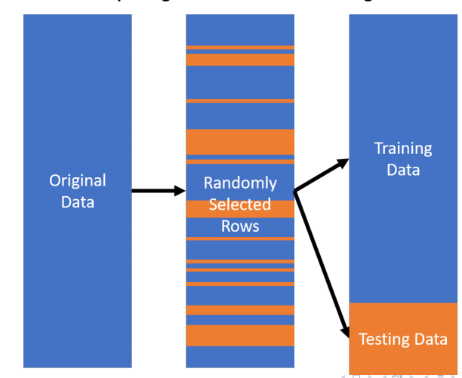
¿Cómo se estructura un proyecto de ML?
Notes:
¿Por qué seleccionamos las observaciones al azar? Ejemplo: Yo quiero predecir cuanto es el ingreso de las personas. Si la base está ordenada solo aprendo de un grupo.

Slide 42
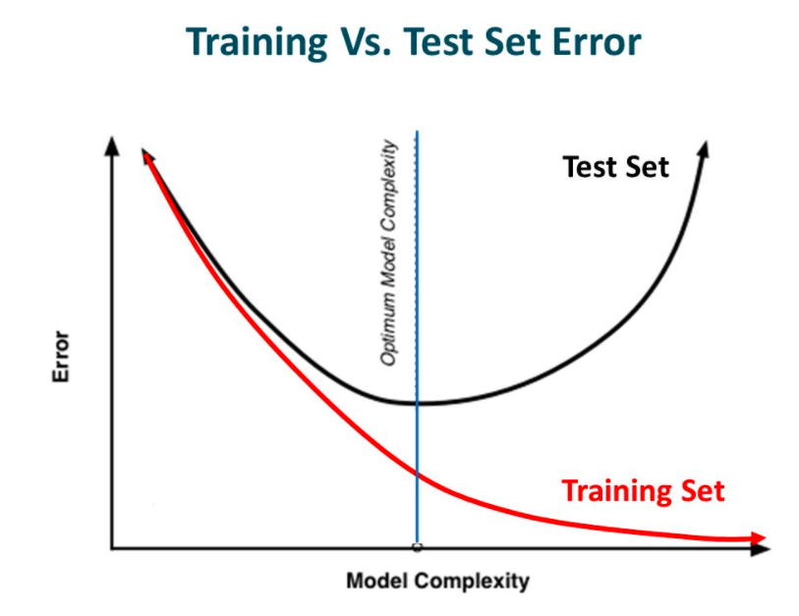
¿Cómo se estructura un proyecto de ML?

Slide 43
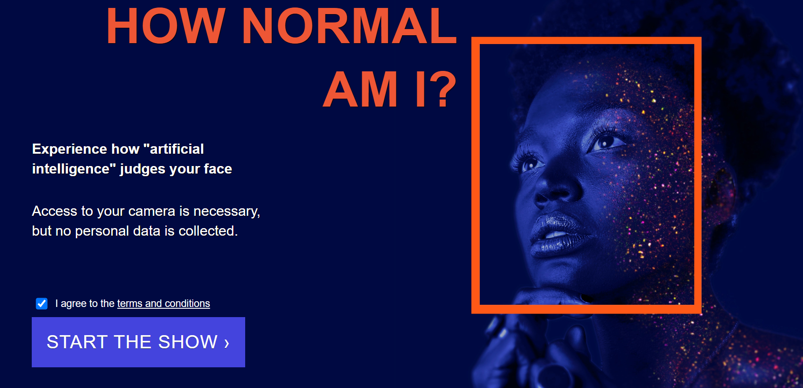
Motivación

Slide 44
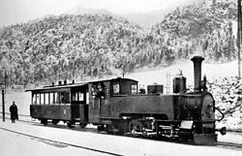
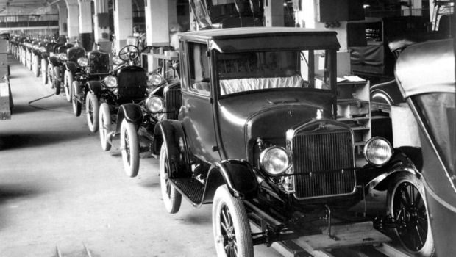
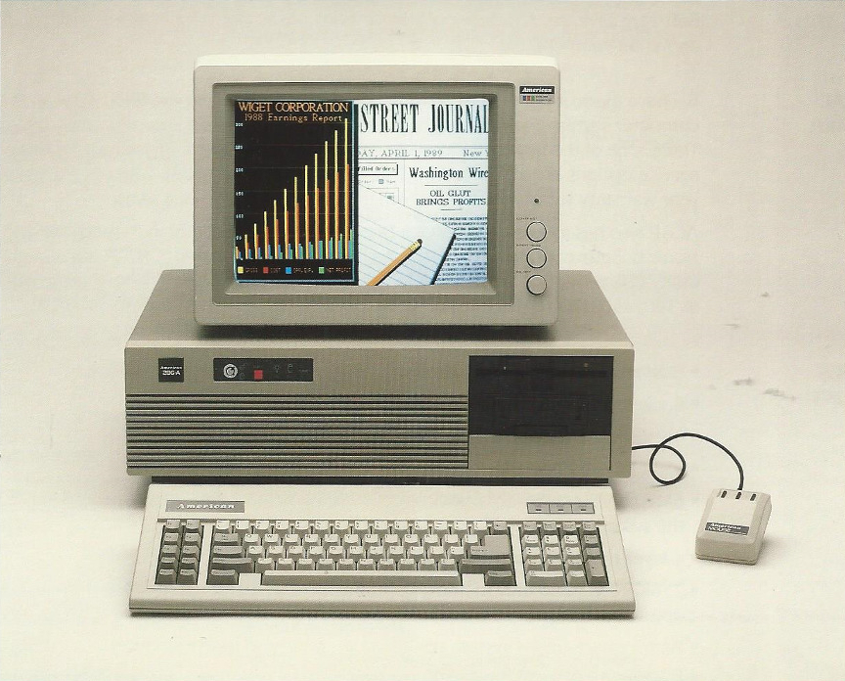
Contexto Histórico
Primera Revolución Industrial (1760)
Máquina de vapor
Segunda Revolución Industrial (1870)
Motor de combustión
Electricidad
Producción en masa
Revolución Digital (1970)
Invención de Internet
Computadores de casa
Automatización
Notes:
Muchos dicen que la Inteligencia Artificial es el futuro, pero es el presente. Todas las industrias cada vez están más expuestas a la IA Cadena de producción de Ford: Model T.

Slide 45
¿Qué características tiene una Revolución Industrial?

Slide 46
¿Qué características tiene una Revolución Industrial?
Creación de Riqueza
Nueva Tecnología de Propósito General
Pérdida de empleos
Creación de empleos

Slide 47
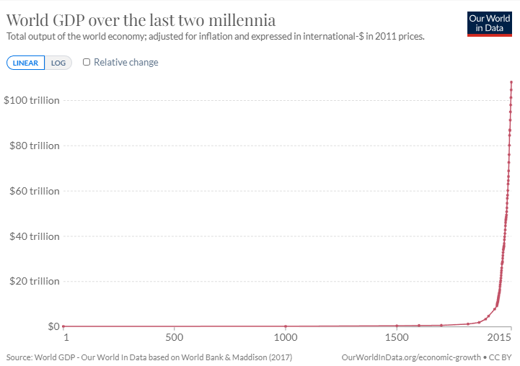
Creación de riqueza
Notes:
La economía era un juego de suma cero

Slide 48
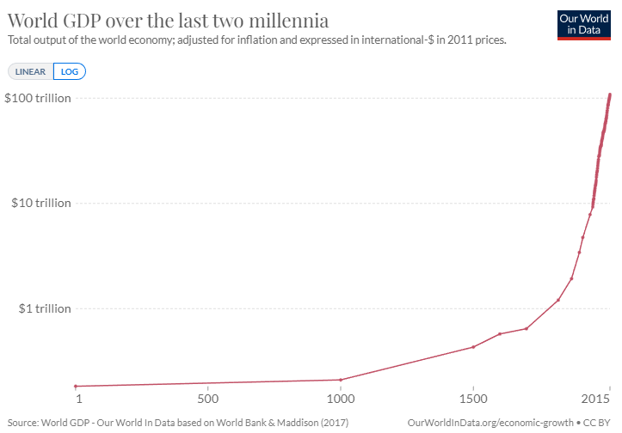
Creación de riqueza
RI III
RI II
RI I
Notes:
RI I: 1760 RI II: 1870 RI III: 1970

Slide 49
Nueva tecnología de propósito general

Slide 50
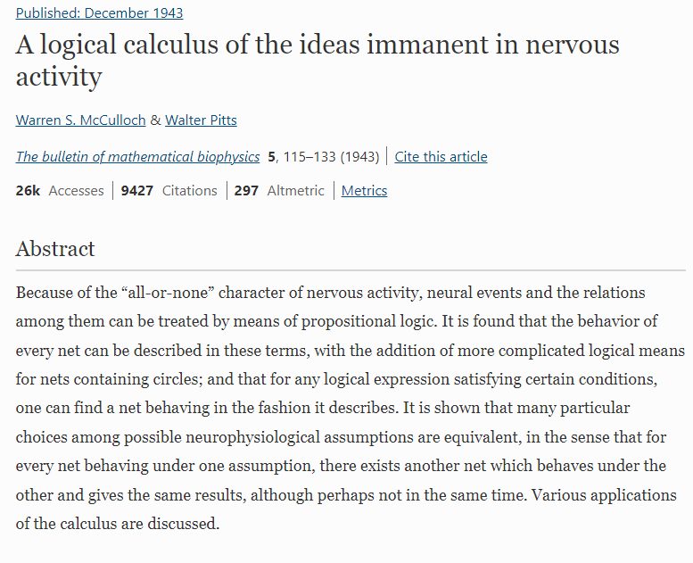

¿Nueva tecnología de propósito general?
Turing Test (1950)
Redes Neuronales (1943)
El Machine Learning es una ciencia vieja
Notes:
Imitation game o Código Enigma. Película sobre Alan Turing

Slide 51
¿Por qué la IA se siente como nueva?

Slide 52
¿Por qué la IA se siente como nueva?
Capacidad de procesamiento
Disponibilidad de datos

Slide 53
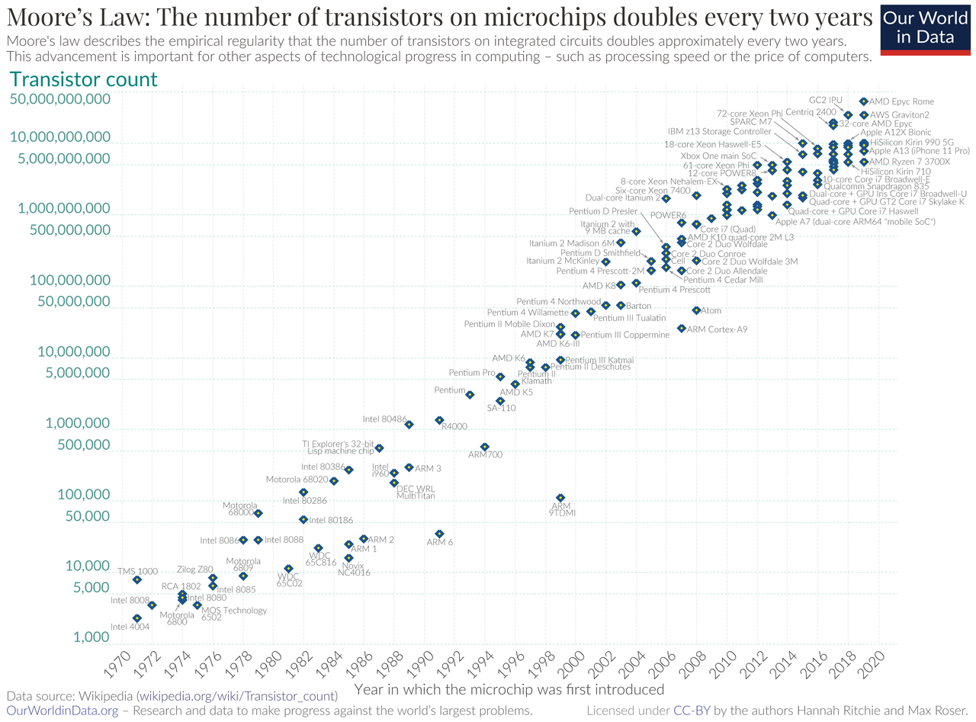
Moore's law
Notes:
The observation is named after Gordon Moore, the co-founder of Fairchild Semiconductor and Intel (and former CEO of the latter), who in 1965 posited a doubling every year in the number of components per integrated circuit

Slide 54
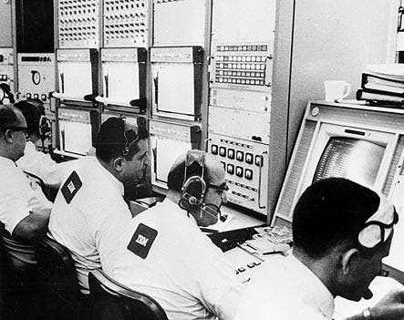
Un iPhone 12 es 900 millones de veces más rápido que el computador con el que la NASA guío la misión del Apollo 11
Notes:
En 1969 la NASA dirigió la primera y la única misión espacial en la que el ser humano ha llegado a la luna

Slide 55
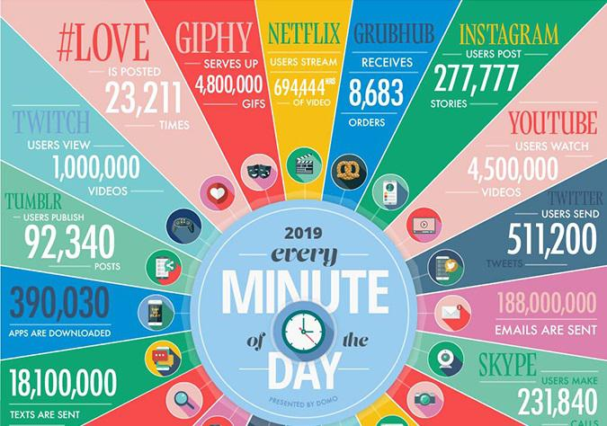
Creación de datos

Slide 56
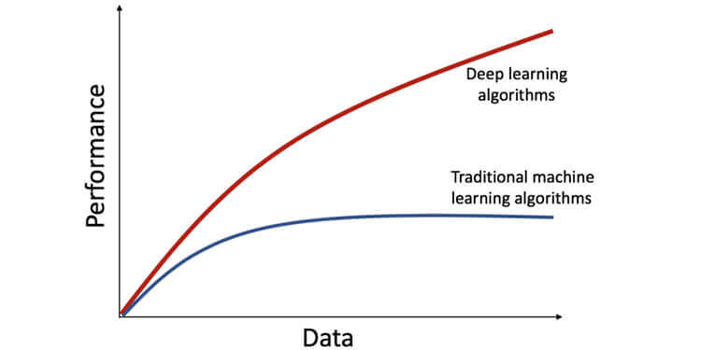
¿Por qué la IA se siente como nueva?

Slide 57


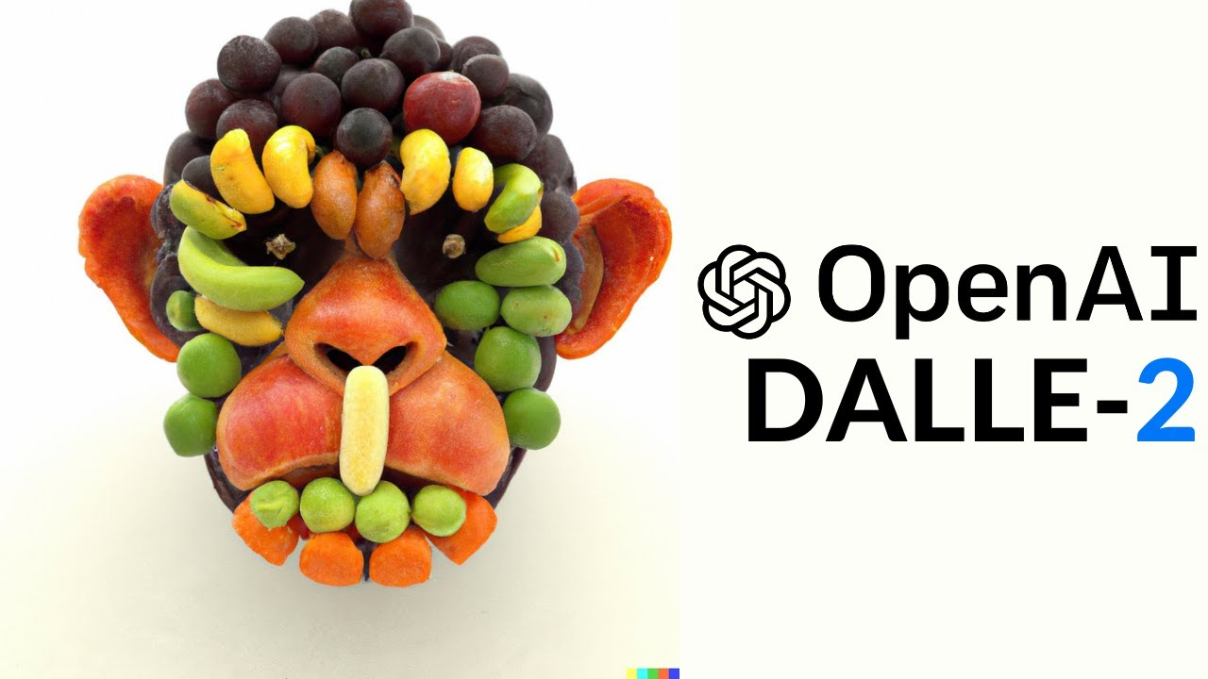
Frontera de la Inteligencia Artificial
GENERATIVE MODELS:
- Texto a Imágenes

Slide 58
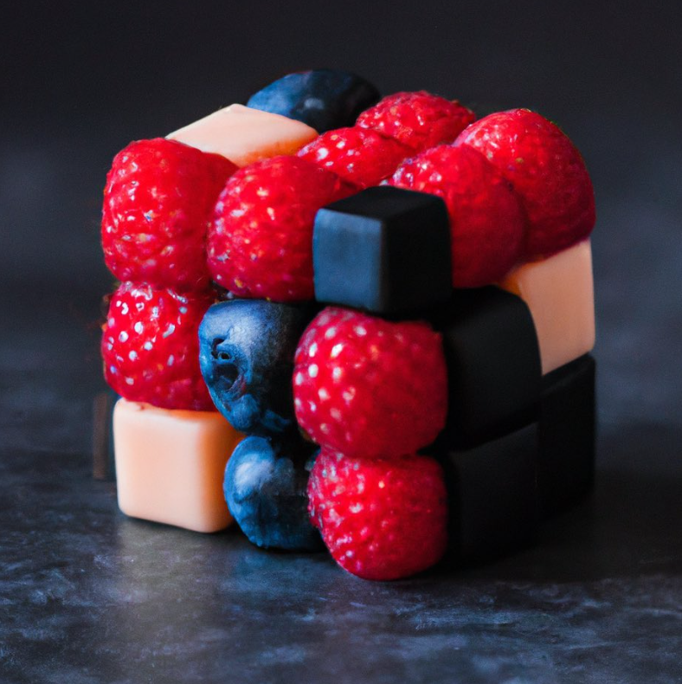
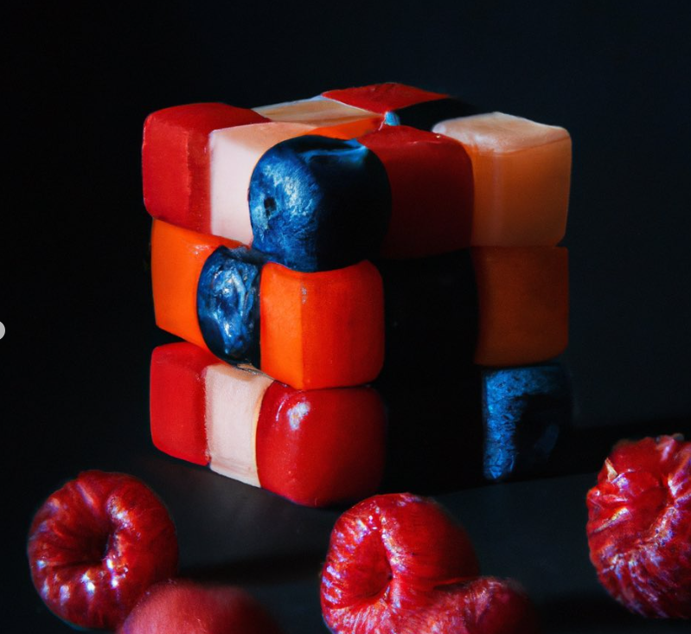
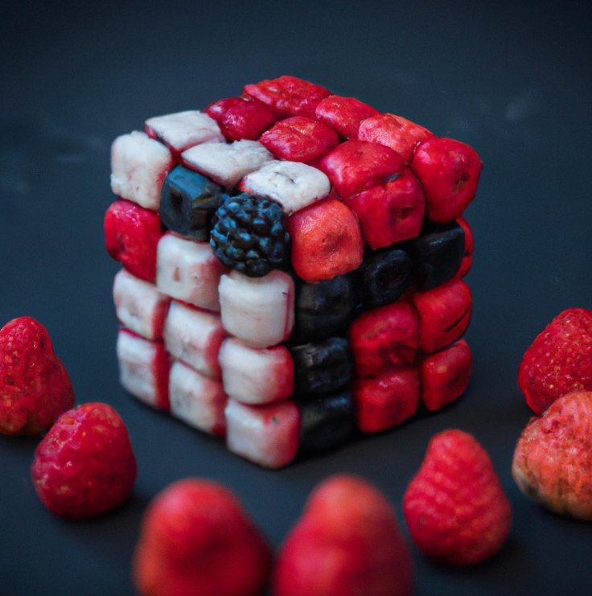
Texto a Imágenes
a Rubik cube made of berries, professional food photography

Slide 59



Texto a Imágenes
A photo of a very cute cat wearing a birthday party hat, studio portrait, back background with fireworks

Slide 60

Texto a Imágenes
Darth Vader realising he's forgotten to add an attachment to the email

Slide 61
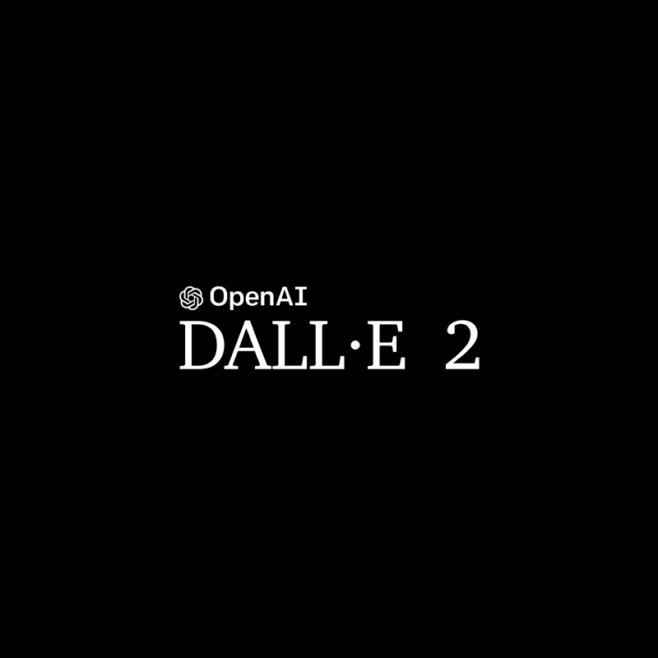
¡Probemoslo nosotros!

Slide 62
¡Probemoslo nosotros!

Slide 63
¡Probemoslo nosotros!

Slide 64
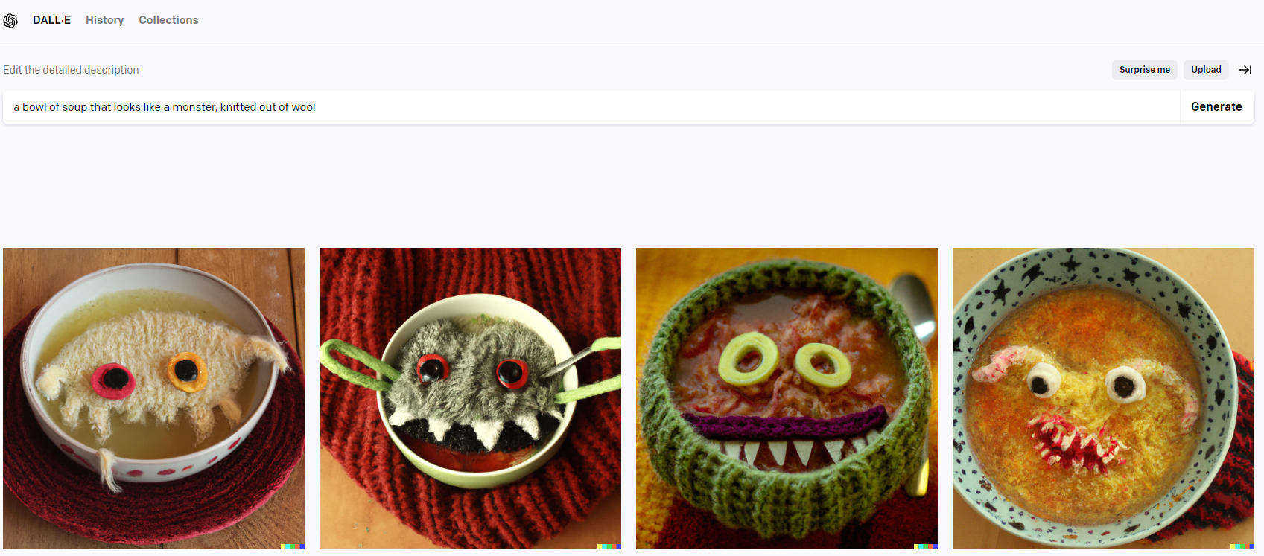
¡Probemoslo nosotros!
a bowl of soup that looks like a monster, knitted out of wool
Notes:
un plato de sopa que parece un monstruo, tejido con lana

Slide 65
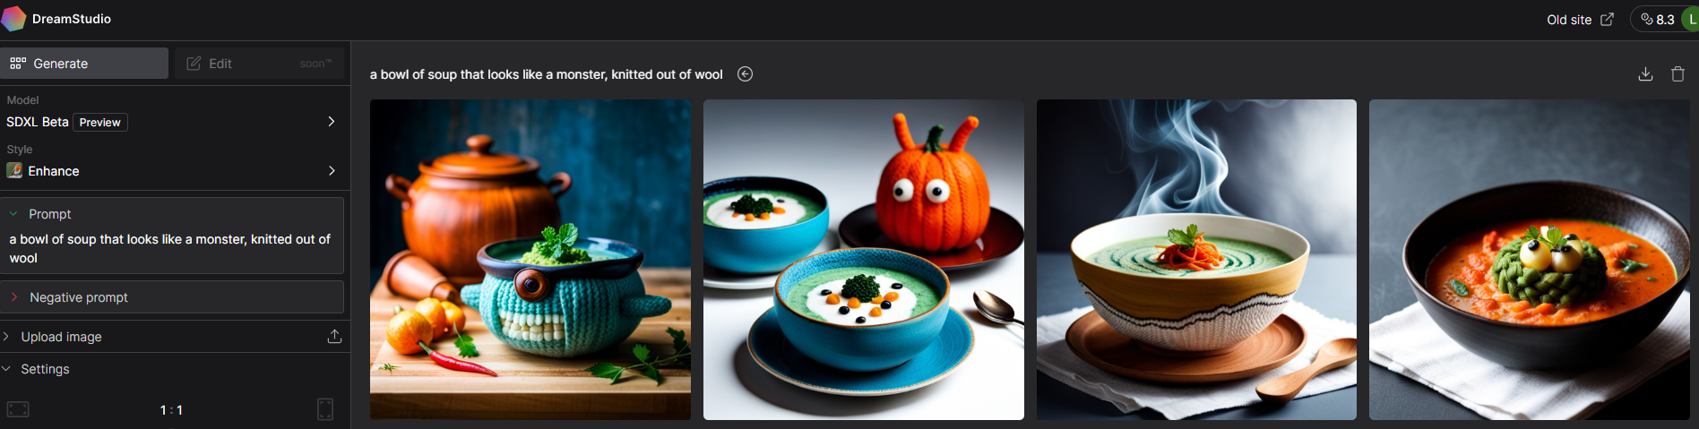
¡Probemoslo nosotros!
a bowl of soup that looks like a monster, knitted out of wool
Notes:
un plato de sopa que parece un monstruo, tejido con lana

Slide 66

Frontera de la Inteligencia Artificial
GENERATIVE MODELS:
- Texto a texto
Notes:
Dame la receta de una lasagna
Escribeme la receta para hacer una lasagna como si fuera un poema de Shakespeare
¿Cuál es el código en Python para crear una función que me diga si un número es primo o no?
¿Cuáles son los 5 artistas más importantes de la historia?
¿No hay ninguna mujer entre los 5 artistas más importantes de la historia?
Entonces ¿Quiénes son los 10 artistas más importantes de la historia?

Slide 67
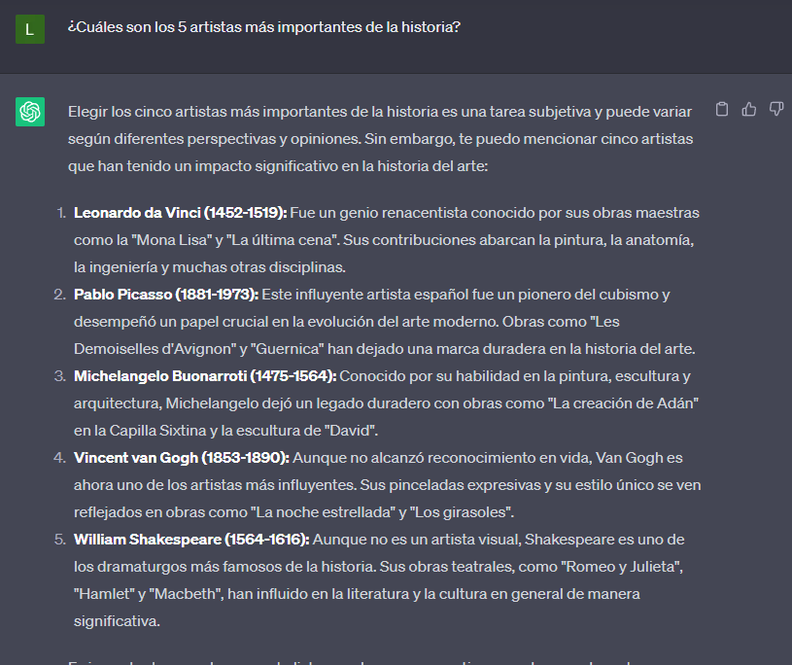
Frontera de la Inteligencia Artificial
Notes:
Dame la receta de una lasagna
Escribeme la receta para hacer una lasagna como si fuera un poema de Shakespeare
¿Cuál es el código en Python para crear una función que me diga si un número es primo o no?
¿Cuáles son los 5 artistas más importantes de la historia?
¿No hay ninguna mujer entre los 5 artistas más importantes de la historia?
Entonces ¿Quiénes son los 10 artistas más importantes de la historia?

Slide 68
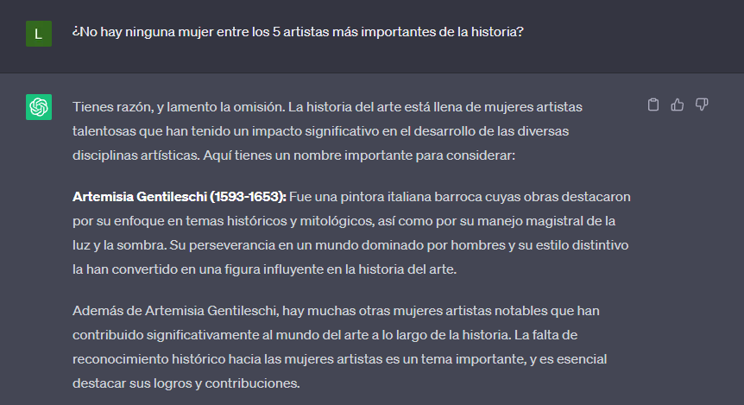
Frontera de la Inteligencia Artificial
Notes:
Dame la receta de una lasagna
Escribeme la receta para hacer una lasagna como si fuera un poema de Shakespeare
¿Cuál es el código en Python para crear una función que me diga si un número es primo o no?
¿Cuáles son los 5 artistas más importantes de la historia?
¿No hay ninguna mujer entre los 5 artistas más importantes de la historia?
Entonces ¿Quiénes son los 10 artistas más importantes de la historia?

Slide 69
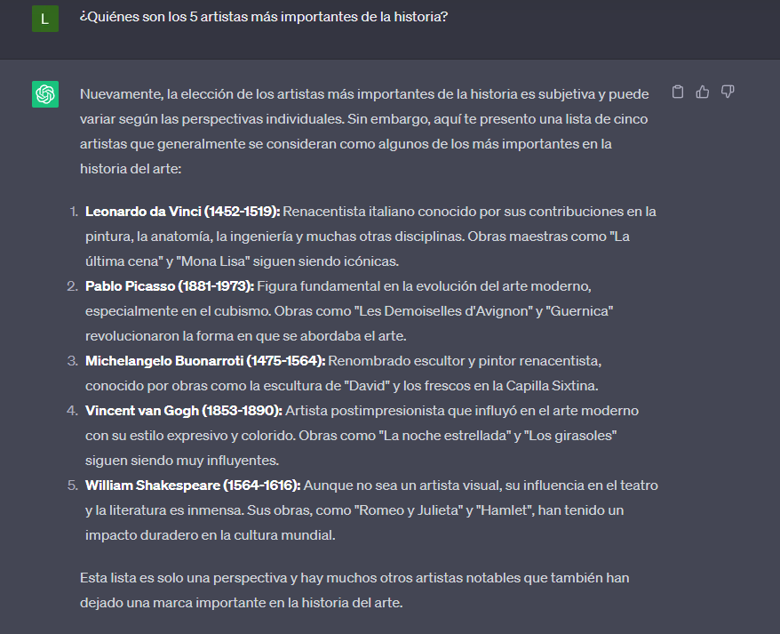
Frontera de la Inteligencia Artificial
Notes:
Dame la receta de una lasagna
Escribeme la receta para hacer una lasagna como si fuera un poema de Shakespeare
¿Cuál es el código en Python para crear una función que me diga si un número es primo o no?
¿Cuáles son los 5 artistas más importantes de la historia?
¿No hay ninguna mujer entre los 5 artistas más importantes de la historia?
Entonces ¿Quiénes son los 10 artistas más importantes de la historia?

Slide 70
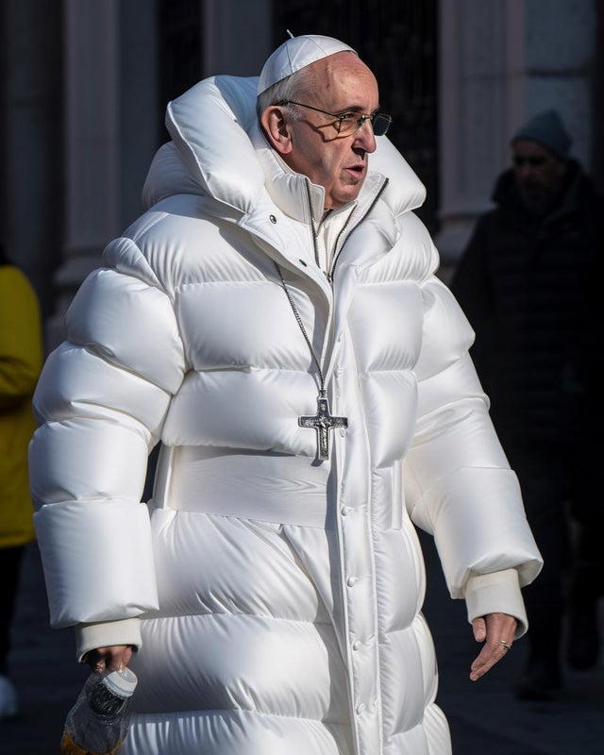
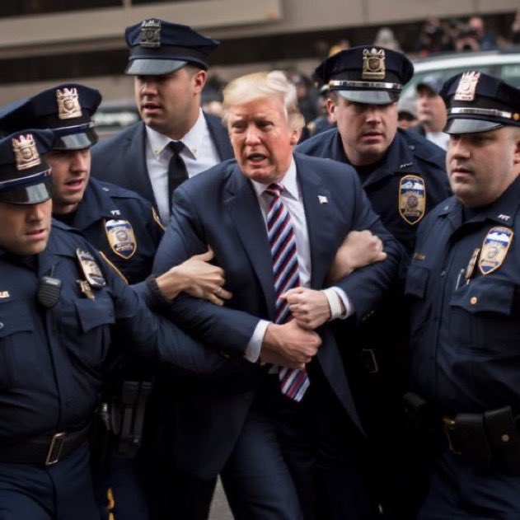
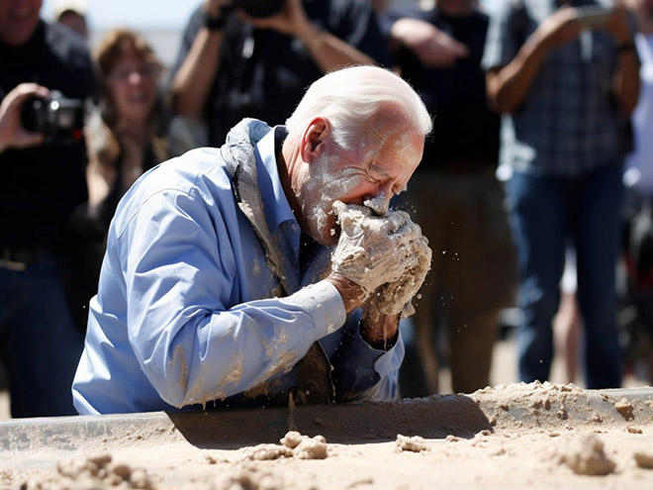
Retos como sociedad

Slide 71

Retos como sociedad
Notes:
https://www.bloomberg.com/graphics/2023-generative-ai-bias/#:~:text=Stable%20Diffusion's%20text%2Dto%2Dimage,gender%20%E2%80%94%20here's%20why%20that%20matters&text=The%20world%20according%20to%20Stable,with%20dark%20skin%20flip%20burgers.

Slide 72

Retos como sociedad
Notes:
https://www.bloomberg.com/graphics/2023-generative-ai-bias/#:~:text=Stable%20Diffusion's%20text%2Dto%2Dimage,gender%20%E2%80%94%20here's%20why%20that%20matters&text=The%20world%20according%20to%20Stable,with%20dark%20skin%20flip%20burgers.

Slide 73

Retos como sociedad
Notes:
https://www.bloomberg.com/graphics/2023-generative-ai-bias/#:~:text=Stable%20Diffusion's%20text%2Dto%2Dimage,gender%20%E2%80%94%20here's%20why%20that%20matters&text=The%20world%20according%20to%20Stable,with%20dark%20skin%20flip%20burgers.

Slide 74

Retos como sociedad
Notes:
https://www.bloomberg.com/graphics/2023-generative-ai-bias/#:~:text=Stable%20Diffusion's%20text%2Dto%2Dimage,gender%20%E2%80%94%20here's%20why%20that%20matters&text=The%20world%20according%20to%20Stable,with%20dark%20skin%20flip%20burgers.

Slide 75

Retos como sociedad
Notes:
https://www.bloomberg.com/graphics/2023-generative-ai-bias/#:~:text=Stable%20Diffusion's%20text%2Dto%2Dimage,gender%20%E2%80%94%20here's%20why%20that%20matters&text=The%20world%20according%20to%20Stable,with%20dark%20skin%20flip%20burgers.

Slide 76


Retos como sociedad

Slide 77

Trabajos más expuestos a ser reemplazados por una IA
Notes:
Trabajos high skill más amenazados que low skill. El panadero no está en amenaza. El contador sí

Slide 78

Notes:
Habilidades correlacionadas con trabajos que van a ser reemplazados. 1 es más probabilidad de ser reemplazado y -1 es menos probabilidad de ser reemplazado. - Note que programar y Escribir están altamente amenazados. - Pensamiento crítico y Ciencia están poco amenazados.

Slide 79

IBM (1979)
Notes:
Un robot no puede ser responsable

